Slide 1
Путешествие в страну загадок

Slide 6
Загадки - пантомимы

Slide 9
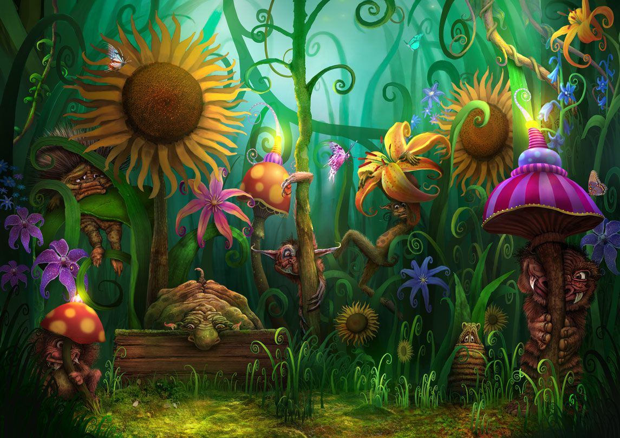

Slide 11
